Slide 1
REUNION D’INFORMATION
Saison 2015-2016

Slide 2

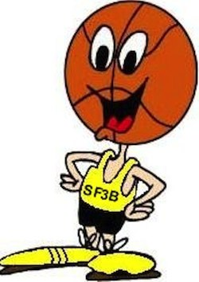
+
ESC Basket
Chaillé sous les Ormeaux
SF3B
Saint Florent des Bois
NOS DEUX CLUBS FUSIONNENT !

Slide 3

ORIGINES DE NOS 2 STRUCTURES
➔ Historique de chacun de nos deux clubs
➔ Des équipes en entente
➔ Situation actuelle

Slide 4
POURQUOI LA FUSION ?
➔ Dynamiser le club pour l’épanouissement de nos jeunes
➔ Optimiser les fonctions de notre animateur sportif auprès de nos jeunes
➔ Réduire la lourdeur administrative en mutualisant les compétences de nos deux bureaux
➔ Pérenniser l’emploi
➔ Apporter une meilleure cohérence dans l’organisation sportive et administrative

Slide 5
CE QU’IMPLIQUE CE
PROJET DE FUSION :
Elaborer le « projet club » avec la représentativité de tous les acteurs et sympathisants :
joueurs, licenciés, parents, supporters, partenaires…
Ce projet s’articulera autour de 4 pôles :
SPORTIF
FINANCES
COMMUNICATION
MANIFESTATIONS
Ce travail nécessite la participation d’un maximum de personnes afin que ce projet rejoigne les attentes et les souhaits de tous !

Slide 6
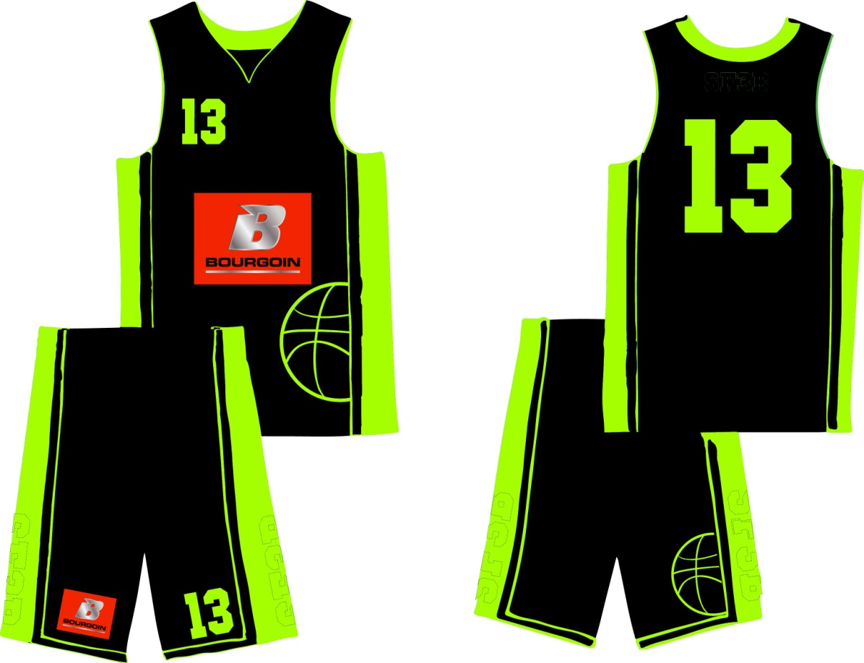
UN NOUVEAU CLUB…
dès la saison prochaine … 2015/2016
➔ De nouvelles couleurs
NOIR & VERT ANIS

Slide 7
UN NOUVEAU CLUB…
dès la saison prochaine … 2015/2016
➔ Un nouveau NOM
Appel à la participation de tous pour émettre des idées et retenir un nom qui reflète notre identité et qui rappelle les valeurs que nous souhaitons faire partager…

Slide 8
Nouveau CLUB/Nouveau NOM
Quelques propositions …
SUD YONNAIS BASKET CLUB
REBONDIR ENSEMBLE BASKET CLUB
REBOND SUD YONNAIS
REBONDS DE L’YON
ET VOUS… VOS IDEES ???
Des boîtes à idées seront installées dans nos salles afin de recevoir vos propositions.
Clôture de l’opération : le dimanche 8 mars 2015

Slide 9

Nouveau CLUB/Nouveau LOGO
Nos jeunes seront aussi mis à contribution pour réfléchir à un logo qui reprendrait les valeurs que nous souhaitons faire partager au sein de ce club et qui illustrerait le nom choisi…

Slide 10
ASSEMBLEE GENERALE
COMMUNE
JEUDI 30 AVRIL 2015
➔ Assemblée générale de nos deux clubs
➔ Dissolution du club du SF3B (actée à la fin du championnat)
➔ Présentation du nouveau club (nom, logo…)

Slide 11
Nous espérons que, comme nous, vous êtes séduits par ce projet !
« Ensemble, construisons un club qui permette à chacun de s’épanouir, de prendre du plaisir, de se retrouver et de partager de bons moments sur et autour des terrains de basket… »

